Slide 1
Watermarks cu Haar Wavelet
@WATERMARK
@Frank

Slide 2
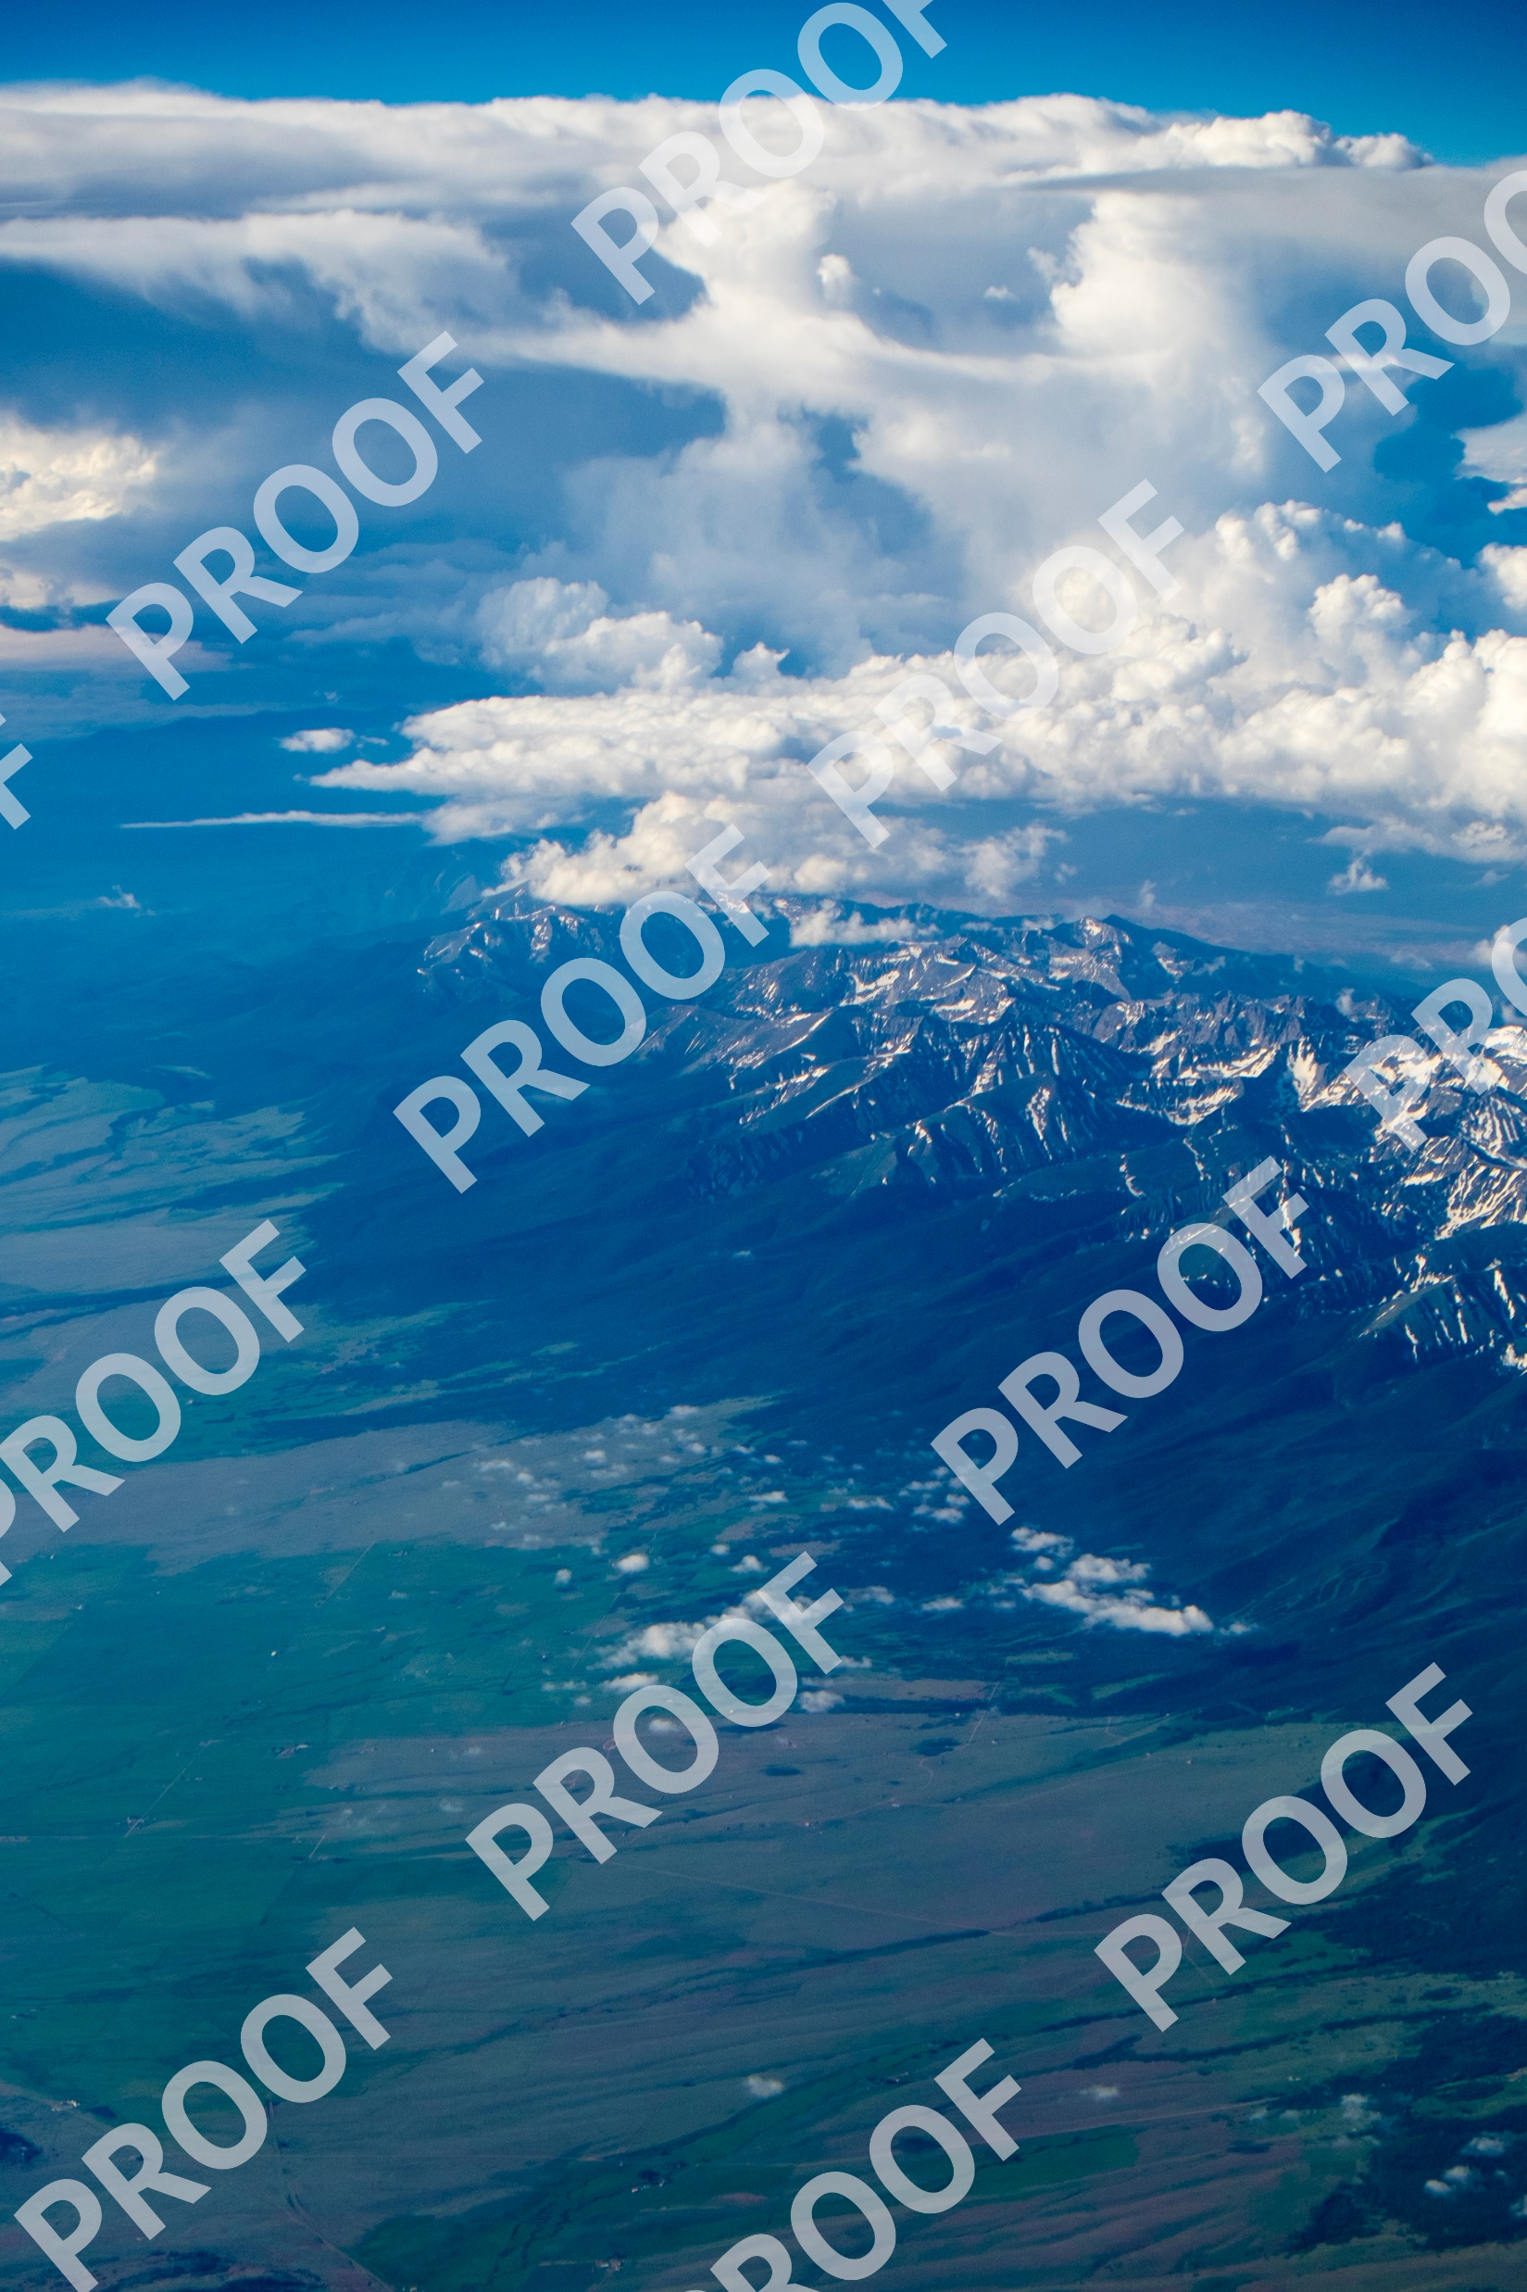
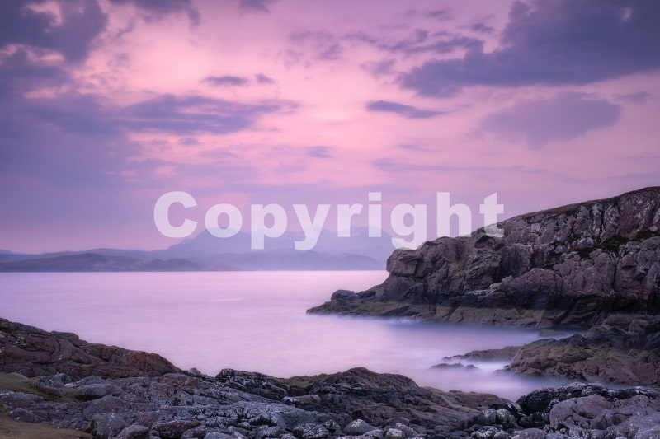
Problema abordata
Protejarea imaginilor impotriva furtului, utilizarii sau modificarii fara permisiunea proprietarului
@WATERMARK

Slide 3
De ce? In ce? Ce? Unde?
De ce facem asta?
Pentru a putea lasa lumea sa stie cine e proprietarul imagini.
In ce context putem folosi?
In principal atunci cand vrei sa publici ceva facut de tine pe internet.
Ce problema rezolvam?
Ingreuneaza posibilitatea de ati fura cineva imaginea si sa o plublice ca fiind a sa
Daca imaginea este republicata de alte persone, semnatura ta (watermark) ramane vizibila si lumea stie de unde provine
Unde se foloseste watermark?
Nu doar in poze.
Se foloseste si in videoclipuri, filme, lucrari academice, software și produse digitale, etc…
@WATERMARK

Slide 4

Problema din punct de vedere tehnic
Transformarea Haar împarte un semnal discret în două subsemnale de jumătate din lungime.
Subsemnalul 1 este o medie curentă (tendință)
Subsemnalul 2 este o diferență (fluctuație curentă)
Semnalul f = (f1,f2,f3,f4)
Subsemnal 1 $a_{1}=\frac{f_{1}+f_{2}}{\sqrt{2}}$ , $a_{2}=\frac{f_{3}+f_{4}}{\sqrt{2}}$ => $a^{1}=(a_{1},a_{2})$
Subsemnal 2 $d_{1}$= $\frac{f_{1}−f_{2}}{\sqrt{2}}$ , $d_{2}$= $\frac{f_{3}−f_{4}}{\sqrt{2}}$ => $d^{1}=(d_{1},d_{2})$
Aplicând transformarea Haar iar -> folosim $a^{1}$ si $d^{1}$ in loc de f:
$a^{2}$ = $=\frac{a_{1}+a_{2}}{\sqrt{2}}$
$d^{2}$ = $=\frac{d_{1}+d_{2}}{\sqrt{2}}$
Generam semnalul f = ($\frac{a_{1}+d_{1}}{\sqrt{2}}$,$\frac{a_{1}−d_{1}}{\sqrt{2}}$, $\frac{a_{2}+d_{2}}{\sqrt{2}}$, $\frac{a_{2}−d_{2}}{\sqrt{2}}$) <= noul semnal
@WATERMARK

Slide 5
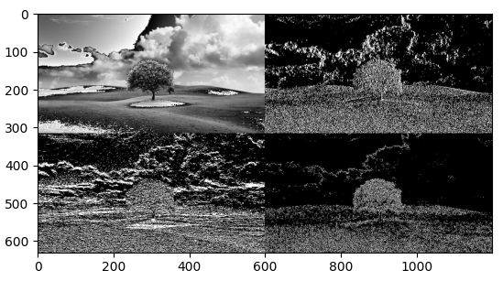

Problema aplicata pe imagini
Tot ce s-a discutat mai devreme rămâne la fel
Pe scurt:
Imagine -> matrice -> transformarea Haar ($a_{1}$) pe fiecare rand -> matrice nouă - > t transformarea Haar pe fiecare coloanal ($a_{2}$) -> matrice nouă -> obținem cele 4 cedrane -> adaugam watermark ul pe primul cadran (stanga sus)-> invers Haar -> obtinem imaginea cu watermark
@WATERMARK
Aproximare(stânga sus): Reprezintă componentele de frecvența joasă ale imaginii. Captează structura generală și detaliile grosiere ale imaginii.
Detaliu orizontal(dreapta sus ): Reprezintă detaliile de înalta frecvența în direcția orizontala. Captează detalii fine care variază pe orizontală.
Detaliu vertical (stânga jos): Reprezintă detaliile de înalta frecvență în direcția verticală. Captează detalii fine care variază pe verticală.
Detaliu diagonală (dreapta jos): Reprezintă detaliile de înaltă frecvență atât în direcția orizontală, cât și în cea verticală. Captează detalii fine diagonale.

Slide 6
@WATERMARK

Slide 7
Tehnologii folosite
Numpy -> pentru conversia din imagine in matrice
Matplotlib -> pentru afisarea imaginilor (plt.imshow)
Scipy -> pentru imaginea cu ratonul (optional)
PIL (Pillow) -> pentru a putea incarca imagini din calculator
@WATERMARK

Slide 8
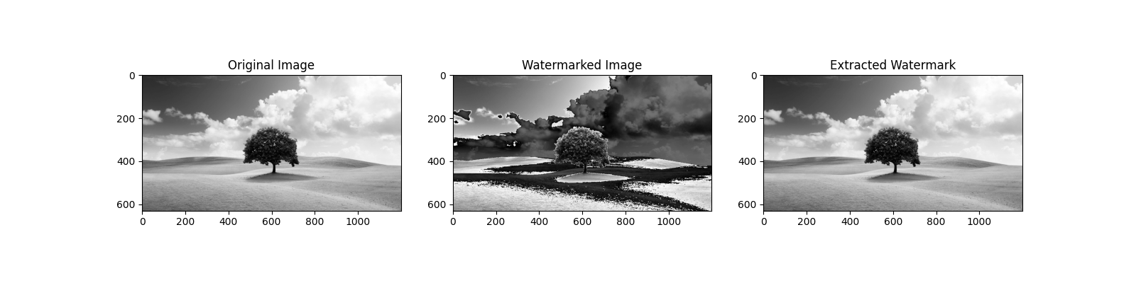
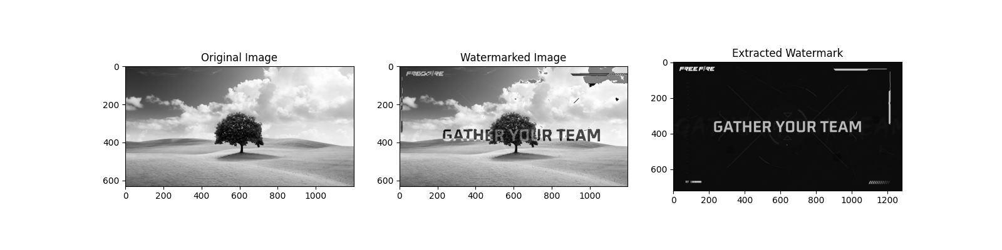
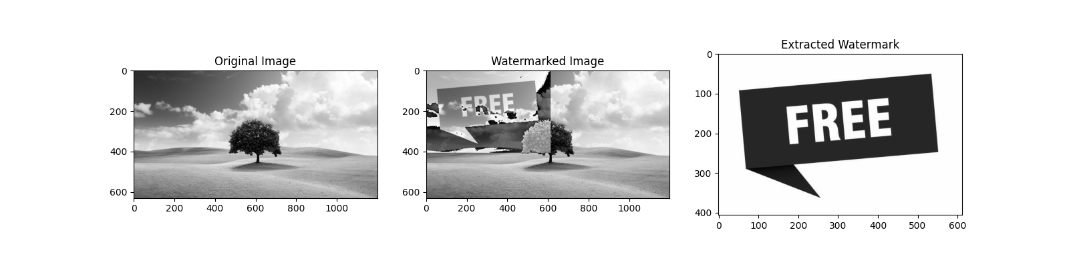
Rezultate
@WATERMARK

Slide 9
Bibliografie
https://fstoppers.com/originals/does-it-matter-why-you-shouldnt-need-watermark-your-images-121998
https://www.mediavalet.com/blog/watermarks-are-important
https://en.wikipedia.org/wiki/Haar_wavelet
https://ieeexplore.ieee.org/document/8812626
http://tinyurl.com/4nsaabnc
https://www.sciencedirect.com/topics/mathematics/haar-wavelet#:~:text=The%20wavelet%20for%20the%20Haar,1)%20is%20a%20step%20function.
https://www.dsprelated.com/Documents/d_sundararajan_lpaper.pdf
https://dsp-book.narod.ru/PWSA/8276_01.pdf
@WATERMARK

